Slide 1
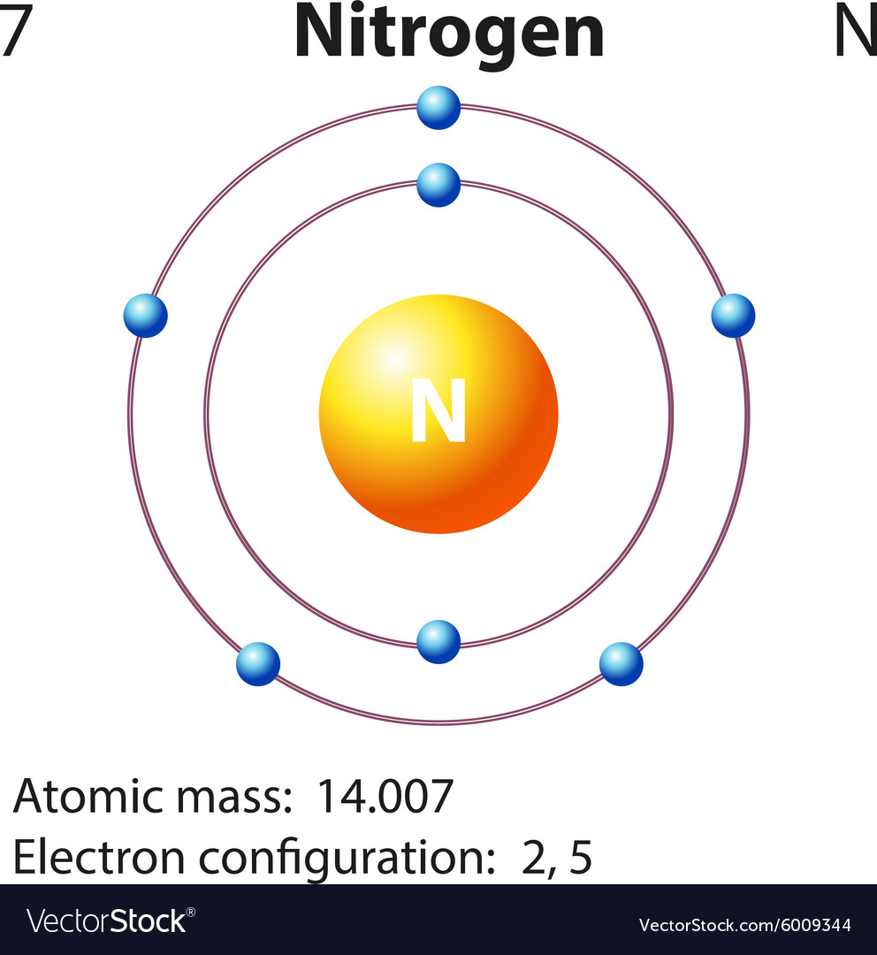

BÀI 5. LỚP, PHÂN LỚP VÀ CẤU HÌNH ELECTRON

Slide 2
I
Lớp và phân lớp electron.
II
Cấu hình electron nguyên tử.
Dự đoán tính chất hóa học cơ bản của nguyên tố dựa theo cấu hình electron nguyên tử.
III

Slide 3
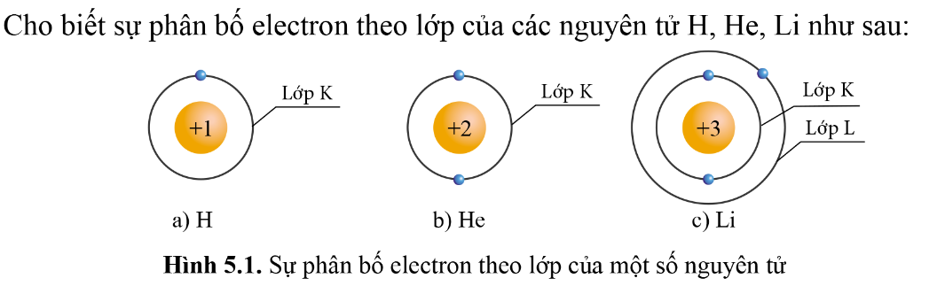
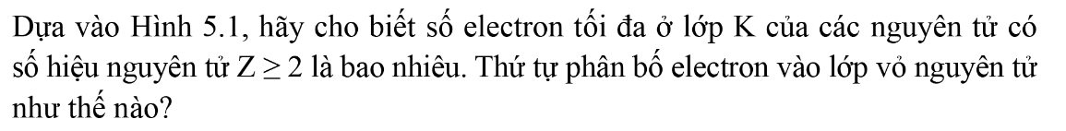
Nhớ lại kiến thức ở bài 4 hãy cho biết số electron tối đa trong mỗi lớp là bao nhiêu?
Ngoài khái niệm lớp electron, còn xuất hiện khái niệm phân lớp electron

Slide 4

I. LỚP VÀ PHÂN LỚP ELECTRON

Slide 5

1. Lớp electron

Slide 6
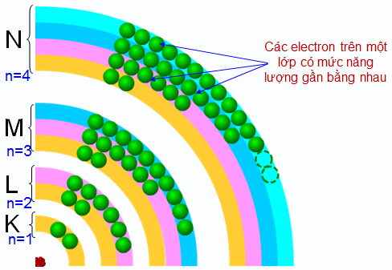
1. Lớp electron
Các electron trong lớp vỏ nguyên tử được phân bố vào các lớp và phân lớp dựa theo yếu tố nào?
Dựa vào năng lượng
Nhận xét về mức năng lượng của các electron trên một lớp.
Các electron thuộc cùng một lớp có năng lượng gần bằng nhau

Slide 7
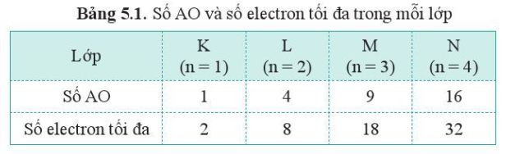
1. Lớp electron
Thảo luận nhóm trả lời 3 câu hỏi sau: 1. Dựa vào bảng 5.1 SGK, nhận xét mối quan hệ giữa số lượng AO và số electron tối đa trên mỗi lớp. Rút ra quy tắc xác định số electron và số AO trong lớp electron thứ n
10
09
08
07
06
05
04
03
02
01
Hết giờ
2. Vì sao số AO trong mỗi lớp luôn bằng một nửa số electron tối đa thuộc lớp đó?
3. Vẽ cấu trúc nguyên tử nitrogen (Z=7) và cho biết lớp ngoài cùng của nitrogen có bao nhiêu electron, bao nhiêu AO?
BẮT ĐẦU

Slide 8
Trong mỗi lớp elctron có thể có một hoặc nhiều AO. Số lượng AO và số electron tối đa như sau:
Lớp | K (n=1) | L (n=2) | M (n = 3) | N ( n =4) | Công thức
Số AO | 1 | 4 | 9 | 16 | n²
Số electron tối đa | 2 | 8 | 18 | 32 | 2.n²
Số AO luôn bằng 1 nửa số electron tối đa của lớp đó

Slide 9
1. Lớp electron
Câu 2. Vì sao số AO trong mỗi lớp luôn bằng một nửa số electron tối đa thuộc lớp đó?
Vì 1 AO chỉ chứa tối đa 2 electron (2 elctron này được gọi là cặp electron ghép đôi)

Slide 10
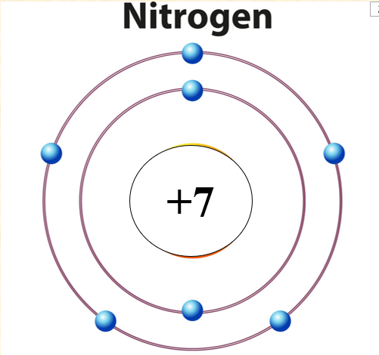
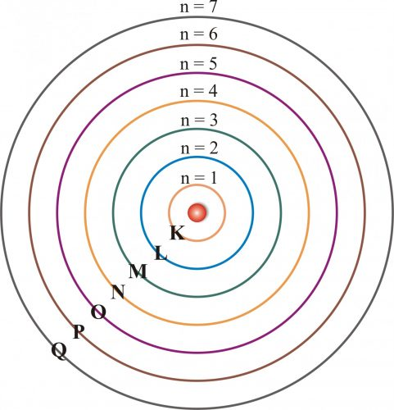
1. Lớp electron
Câu 3.
Lớp ngoài cùng của nitrogen có 5 lectron, có 4 AO

Slide 11

2. PHÂN LỚP ELECTRON

Slide 12
2. Phân lớp electron
Câu 1. Nhận xét mức năng lượng của các electron trên một phân lớp
 Các electron trong cùng một phân lớp có năng lượng bằng nhau

Slide 13
2. Phân lớp electron
Câu 2. Số lượng và kí hiệu các phân lớp được biểu diễn như thế nào? Điền thông tin vào bảng sau: Nhận xét số phân lớp trong mỗi lớp với số thứ tự của lớp đó
Lớp | Số thứ tự của lớp | Số lượng phân lớp | Kí hiệu | Số AO trong mỗi phân lớp
K
L
M
N
…

Slide 14

2. Phân lớp electron
Lớp | Số thứ tự của lớp | Số lượng phân lớp | Kí hiệu | Số AO trong mỗi phân lớp
K | 1 | 1 | 1s | 1AOs
L | 2 | 2 | 2s, 2p | 1AOs 3AOp
M | 3 | 3 | 3s, 3p, 3d | 1AOs 3AOp 5AOd
N | 4 | 4 | 4s, 4p, 4d, 4f | 1AOs , 3AOp 5AOd 7AOf
… | n | n | ns, np, nd, nf
1AOs, 3AOp, 5AOd, 7AOf

Slide 15
2. Phân lớp electron
Câu 3. Số electron trong mỗi phân lớp được biểu diễn như thế nào?
 Số electron trong mỗi phân lớp được biểu diễn bằng chỉ số phía trên, bên phải kí hiệu phân lớp. Phân lớp nào đã có tối đa electron thì được gọi là phân lớp bão hoà.
VD: 1s², 2p⁴

Slide 16
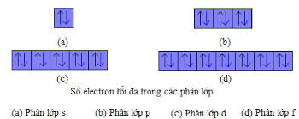

2. Phân lớp electron
Có 2 electron
Ví dụ:
Phân lớp 1s²
Phân lớp bão hòa.
Có 4 electron
Ví dụ:
Phân lớp 2p⁴
Phân lớp chưa bão hòa.

Slide 17


2. Phân lớp electron
Tính số electron tối đa bão hòa trên mỗi phân lớp ns, np, nd, nf
Phân lớp ns
Phân lớp np
ns²
np⁶
Phân lớp nd
Phân lớp nf
nd¹⁰
nf¹⁴

Slide 18

II. CẤU HÌNH ELECTRON

Slide 19
1. Cách viết cấu hình electron

Slide 20
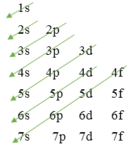
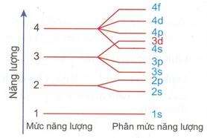
1. Cách viết cấu hình electron
Cấu hình electron biểu diễn sự phân bố electron vào lớp vỏ nguyên tử theo các lớp và phân lớp.
Bước 1: Điền electron theo thứ tự các mức năng lượng từ thấp đến cao:
1s, 2s, 2p, 3s, 3p, 4s, 3d, 4p, 5s, 4d, 5p, 6s……
Bước 2: Đổi lại vị trí các phân lớp sao cho số thứ tự lớp (n) tăng dần theo chiều từ trái qua phải, các phân lớp trong cùng một lớp theo thứ tự s, p, d, f.
* Ghi chú: với 20 nguyên tố đầu trong BTH chỉ cần làm bước 1

Slide 21
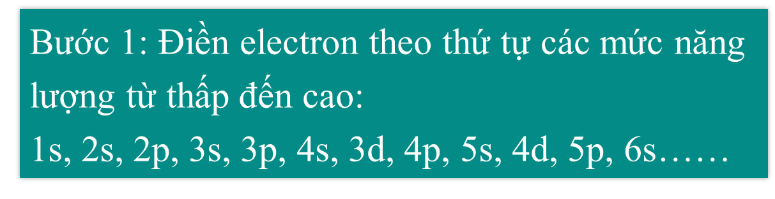

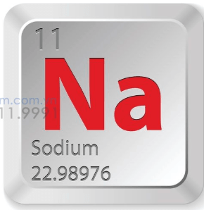
1. Cách viết cấu hình electron
Viết cấu hình electron của nguyên tử Carbon (Z= 6)
2
2
2p
2
2s
Bước 1: 1s
Viết cấu hình electron của nguyên tử Sodium (Z= 11)
2
2
6
1
2p
3s
Bước 1: 1s
2s

Slide 22
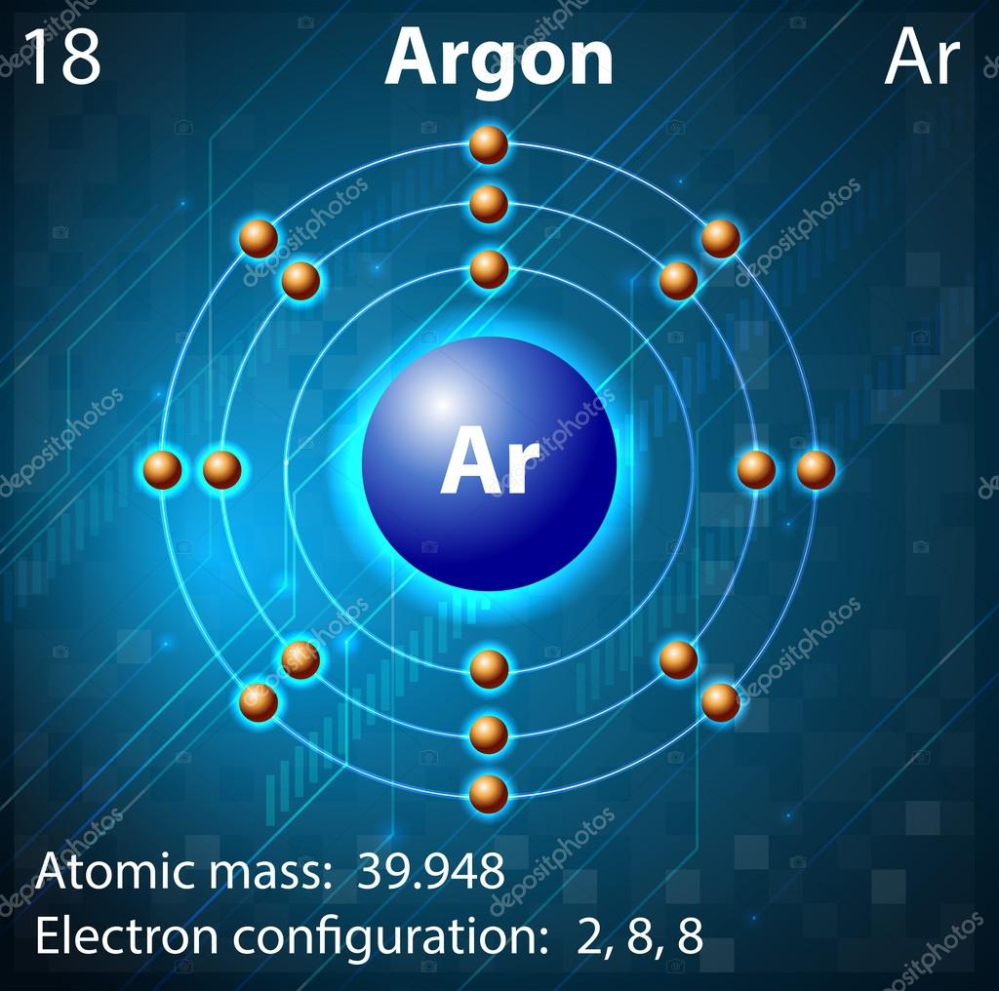
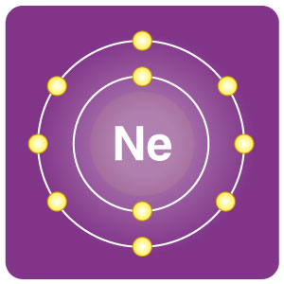
Viết cấu hình elctron của 2 nguyên tố Ar, Ne

Slide 23
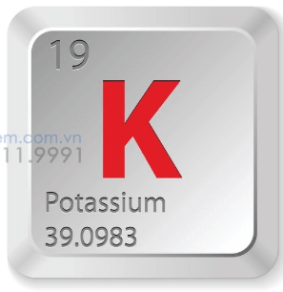
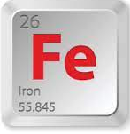
1. Cách viết cấu hình electron
Viết cấu hình electron của nguyên tử K (Z = 19), Fe ( Z = 26)
Viết cấu hình electron của nguyên tử K (Z= 19)
1
1
Bước 1: 1s²2s²2p⁶3s²3p⁶
= [Ar] 4s
4s
Ar: 1s²2s²2p⁶3s²3p⁶
Viết cấu hình electron của nguyên tử Fe (Z= 26)
Bước 1: 1s²2s²2p⁶3s²3p⁶4s²
6
3d
Bước 2: (sắp xếp lại) 1s²2s²2p⁶3s²3p⁶3d⁶4s²
= [Ar] 3d⁶4s²

Slide 24
1. Cách viết cấu hình electron
Cấu hình electron cho biết thứ tự mức năng lượng các electron giữa các phân lớp. Năng lượng electron trên mỗi phân lớp tăng theo chiều từ trái sang phải.
VD:
Cấu hình electron của nguyên tử Carbon (Z= 6)
C: 1s²2s²2p²
Trong nguyên tử C:
+ Năng lượng của electron thuộc phân lớp 2s cao hơn electron thuộc phân lớp 1s.
+ Năng lượng của electron thuộc phân lớp 2p cao hơn electron thuộc phân lớp 1s, 2s

Slide 25
Viết cấu hình ion O²⁻
Viết cấu hình ion Fe²⁺

Slide 26
2. Biểu diễn cấu hình electron theo ô orbital

Slide 27
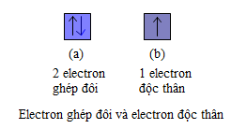
2. Biểu diễn cấu hình electron theo ô orbital
Quy tắc biểu diễn cấu hình theo orbital:
01
Viết cấu hình electron của nguyên tử.
Biểu diễn mỗi AO bằng một ô vuông, các AO cùng phân lớp thì viết liền, khác phân lớp thì tách nhau. Thứ tự ô orbital từ trái sang phải như cấu hình electron.
02
1s
2s
2p
3s
3p
03
Điền electron vào từng ô orbital theo thứ tự lớp và phân lớp. Mỗi electron = 1 mũi tên.
1s²

Slide 28




2. Biểu diễn cấu hình electron theo ô orbital
Trong mỗi phân lớp, electron được phân bố sao cho e độc thân là lớn nhất. Trong một orbital, e đầu tiên được biểu diễn bằng mũi tên quay lên, e thứ hai được biểu diễn bằng mũi tên quay xuống.
03
VD: Cấu hình theo ô orbital của nguyên tử N (Z=7)
Cấu hình electron 1s²2s²2p³
1s²
2s²
2p³
Nguyên tử có 3 e độc thân, thuộc AO 2p.

Slide 29
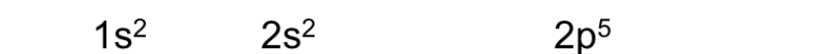
2. Biểu diễn cấu hình electron theo ô orbital
Ví dụ: Biểu diễn cấu hình theo ô orbital của nguyên tử Flourine (Z=9). Cho biết số e độc thân của Flourine.
Cấu hình electron 1s²2s²2p⁵
Nguyên tử có 1 e độc thân, thuộc AO 2p.

Slide 30
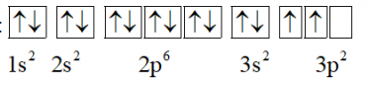
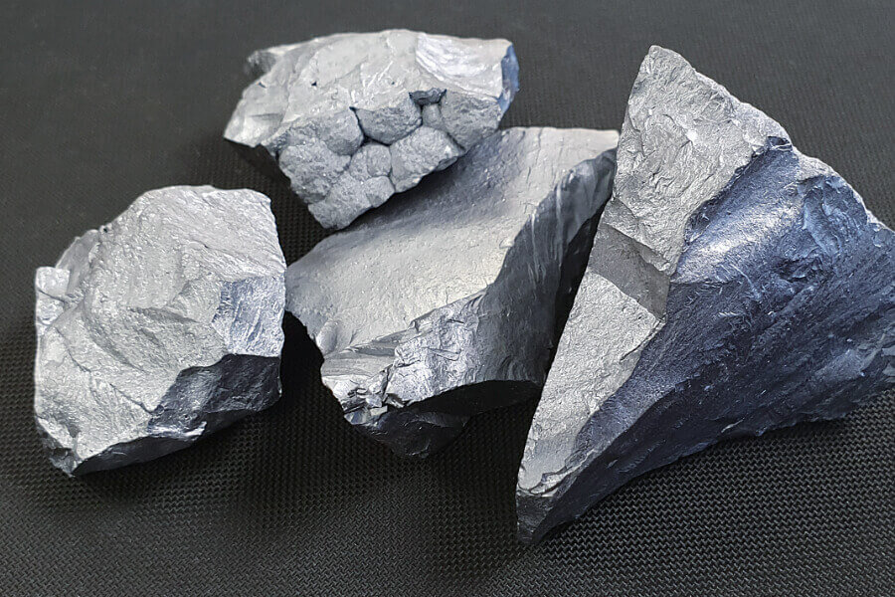
2. Biểu diễn cấu hình electron theo ô orbital
Ví dụ: Silicon được sử dụng trong nhiều ngành công nghiệp: gốm, men sứ, thủy tinh, luyện thép, vật liệu bán dẫn, …. Hãy biểu diễn cấu hình electron của nguyên tử silicon (Z = 14) theo ô orbital.
Cấu hình electron của nguyên tử silicon (Z = 14) theo ô orbital

Slide 31




III
DỰ ĐOÁN TÍNH CHẤT HOÁ HỌC CƠ BẢN CỦA NGUYÊN TỐ DỰA THEO CẤU HÌNH ELECTRON CỦA NGUYÊN TỬ

Slide 32
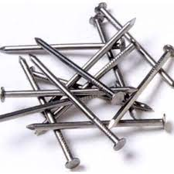


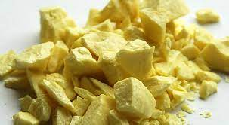
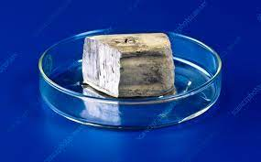
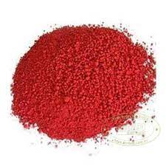
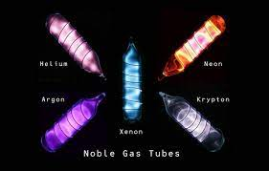
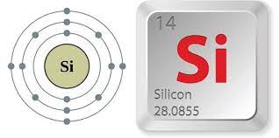
Tính chất hóa học đặc trưng của nguyên tố do electron thuộc lớp ngoài cùng quyết định (còn gọi là e hoá trị)
Có 1, 2 hoặc 3e lớp ngoài cùng thường là nguyên tử nguyên tố kim loại.
Có 5, 6 hoặc 7e lớp ngoài cùng thường là nguyên tử nguyên tố phi kim.
Có 8e lớp ngoài cùng là nguyên tử nguyên tố khí hiếm. (Trừ He có 2e).
Có 4e lớp ngoài cùng nguyên tố có thể là kim loại hoặc phi kim.

Slide 33
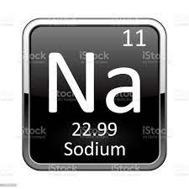

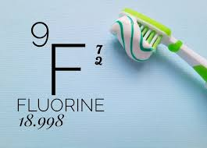

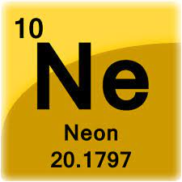
Hoạt động theo cặp
- Viết cấu hình electron của Na (Z=11), F (Z =9), Ne (Z= 10).
- Cho biết các nguyên tố là kim loại, phi kim, khí hiếm?

Slide 34
Ví dụ: Cấu hình electron của Na: 1s²2s²2p⁶3s¹
Có 1e lớp ngoài cùng, Na có tính kim loại.
Ví dụ: Cấu hình electron của F: 1s²2s²2p⁵
Có 7e lớp ngoài cùng, F có tính phi kim.
Ví dụ: Cấu hình electron của Ne: 1s²2s²2p⁶
Có 8e lớp ngoài cùng, Ne là nguyên tố khí hiếm.

Slide 35
Các nguyên tử có 1,2 hoặc 3 e ở lớp ngoài cùng
Thường là các nguyên tử nguyên tố kim loại
Khả năng nhường e (tính khử)
Các nguyên tử có 5,6 hoặc 7 e ở lớp ngoài cùng
Thường là các nguyên tử nguyên tố phi kim
Khả năng nhận e (tính oxi hoá)
Các nguyên tử có 8 e ở lớp ngoài cùng
Thường là các nguyên tử nguyên tố khí hiếm (trừ He)
Khó tham gia các phản ứng HH (tính trơ)
Các nguyên tử có 4 e ở lớp ngoài cùng
Nguyên tử nguyên tố có thể là kim loại hoặc phi kim

Slide 36
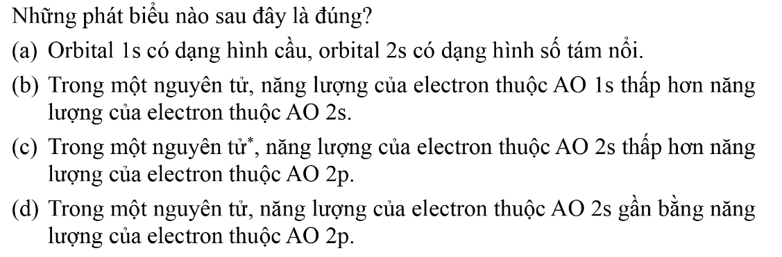
LUYỆN TẬP
Câu 1

Slide 37


Câu 1: Dãy nào trong các dãy sau đây gồm các phân lớp electron đã bão hòa ?
A. s¹ , p³, d⁷, f¹²
B. s², p⁵, d⁹, f¹⁴
C. s², p⁶, d¹⁰, f¹⁴
D. s², p⁴, d¹⁰, f¹⁰

Slide 38
Câu 2: Số electron tối đa ở lớp thứ 3 là
Lớp thứ 3 (n=3) chứa tối đa 2n² = 2.3² = 18 electron
A. 8
B. 32
C. 2
D. 18

Slide 39
Câu 3: Cấu hình electron của S (Z = 16) là
A. 1s²2s²2p⁶3s³3p³
B. 1s²2s²2p⁶3s²3p⁴
C. 1s²2s²2p⁴3s²3p⁶
D. 1s²2s²2p⁶3s²3d⁴

Slide 40
Câu 4: Nguyên tố X có cấu hình electron như sau: 1s²2s²2p⁶3s²3p¹ .X là?
X có 3 e lớp ngoài cùng (3s²2p¹), X là kim loại.
A. Phi kim
B. Khí hiếm
C. Kim loại
D. Không xác định được

Slide 41

Câu 5: Cấu hình của nguyên tử X được biểu diễn bằng ô lượng tử. \
Thông tin nào dưới đây không đúng khi nói về cấu hình của nguyên tử X
A. Lớp ngoài cùng có 3 electron
B. Nguyên tử X có 7 electron.
C. Nguyên tử X có 3 electron độc thân.
D. Nguyên tử X có 2 lớp electron.

